Slide 1
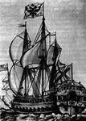
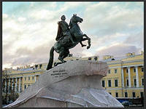
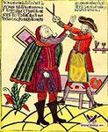
Тест по теме: «Правление Петра I». (7 класс)
Морозова Елена Анатольевна
МБОУ Верхнеобливская ООШ Тацинский район Ростовская область
2013 г.

Slide 2
ЦЕЛИ:
Образовательная
Учащиеся должны иметь общее и полное представление об эпохе правления Петра I, основных политических, культурных, социально-экономических преобразованиях этого времени, внешней политике, народных движениях и восстаниях.
Воспитательная
Формировать личностное (эмоционально-ценностное) отношение к характеру и преобразовательным планам Петра I, процессу изживания прежних устоев, обычаев и порядков, к введению в жизнь российского общества новых элементов.
Развивающая
Способствовать осуществлению учащимися самостоятельного поиска ответов на поставленные вопросы, осмыслению действительности первой четверти XVIII века, выявлению ими причинно-следственных связей.
Практическая
Содействовать закреплению учащимися исторического материала для дальнейшего их использования при написании контрольной работы – завершающего этапа изучения раздела «Россия при Петре I».

Slide 3
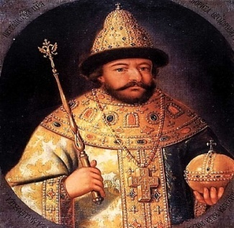
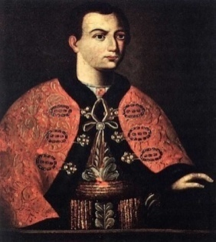
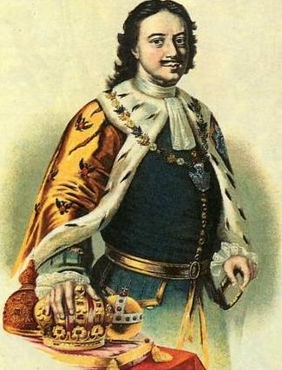
Вопрос №1
На какой картинке изображен Петр I:
1) 2) 3)

Slide 4
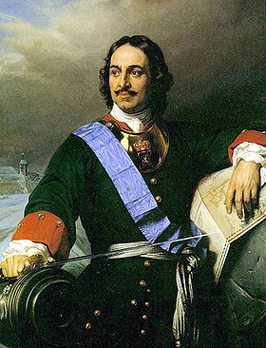
Вопрос № 2
Петр I родился в:
1) 1676 г.;
2) 1672 г.;
3) 1674 г.

Slide 5
Вопрос №3
У маленького Петра наставником стал человек, который научил его читать, писать и считать и на всю жизнь привил ему интерес к учению, обучил царевича работе на токарном станке, и впоследствии Петр любил и умел работать руками. Это-
Н.Зотов;
П.И.Ягужинский;
ФЯ.Лефорт.

Slide 6
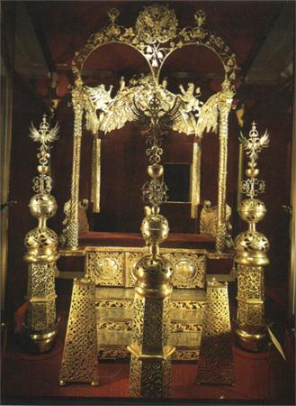
Вопрос № 4
После смерти царя Федора:
1) началось самостоятельное правление Петра;
2) на престол взошла царевна Софья;
3) сложилось двоевластие.

Slide 7
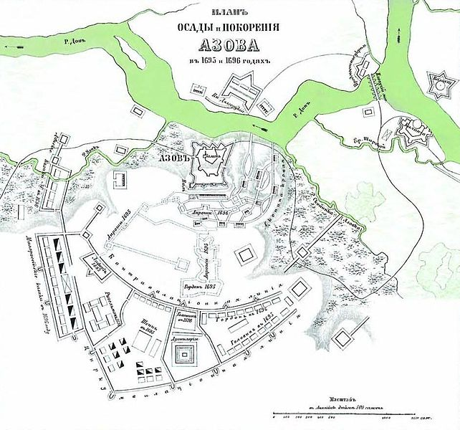
Вопрос № 5
Первый Азовский поход состоялся в:
1)1695 г.;
2)1696 г.;
3)1697г.

Slide 8
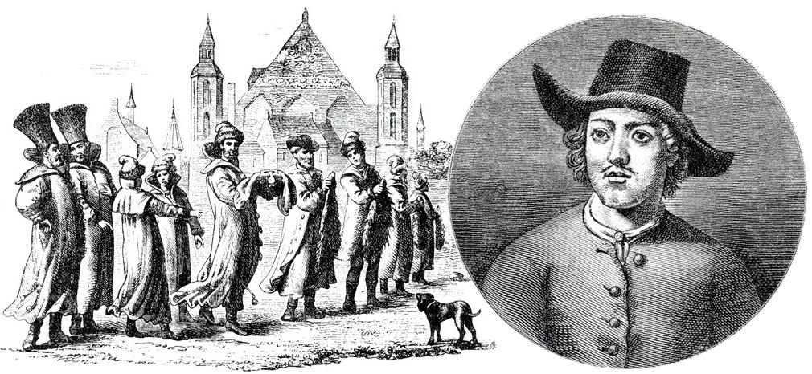
Вопрос № 6
Каковы цели Великого посольства (1697-1698) Петра?
1) Поиск союзников для борьбы с Турцией;
2) Знакомство со странами Европы, привлечение иностранных специалистов;
3) Поднять престиж России, оповестить об успешном начале правления Петра;
4) Верно все, что указано.

Slide 9
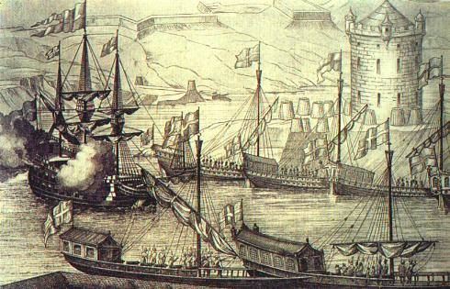
Вопрос №7
Восстановите последовательность событий:
1) Табель о рангах;
2) Великое посольство;
3) Прутский поход;
4) Двоецарствие;
5) Создание коллегий;
6) Азовские походы.

Slide 10
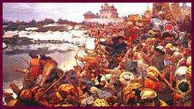
Вопрос № 8
К чему привели в начале XVIII века, ограничение казачьего самоуправления, массовое принудительное использование людей на строительстве флота и крепостных сооружений Азова и Таганрога?
1) к восстанию И.И.Болотникова;
2) к восстанию К.А. Булавина;
3) к восстанию С.Т.Разина.

Slide 11
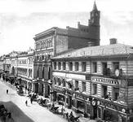
Вопрос № 9
В период царствования Петра I появились:
1) Земства;
2) Приказы;
3) Коллегии.

Slide 12
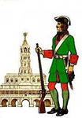
Вопрос № 10
Что из названного относилось к военным реформам Петра I? Укажите два верных ответа.
1) Создание стрелецкого войска;
2) Введение рекрутской повинности;
3) Создание школ для подготовки сухопутных и морских офицеров.

Slide 13
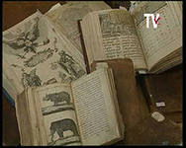
Вопрос № 11
Что из названного относится к результатам политики Петра I в области образования?
1) Появление светских учебных заведений;
2) Введение всеобщего начального образования;
3) Учреждение женских школ и училищ.

Slide 14
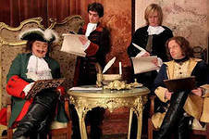
Вопрос № 12
Когда в России было введено новое летоисчисление?
1) 1 января 1700 г.;
2) 1 сентября 1709 г.;
3) 1 января 1721 г.

Slide 15
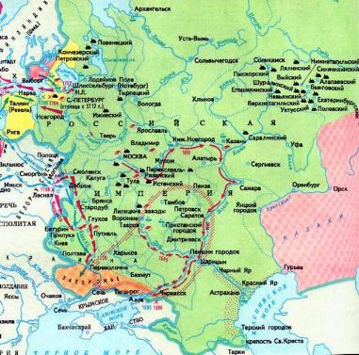
Вопрос № 13
Главный итог экономической политики Петра I:
1) превращение России в индустриальную державу;
2) рост благосостояния всего населения;
3) значительный скачок в развитии хозяйства.

Slide 16
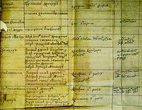
Вопрос №14
Какой из названных документов предусматривал порядок прохождения государственной и военной службы?
1) «Табель о рангах»;
2) «Жалованная грамота дворянству»;
3) «Домострой».

Slide 17
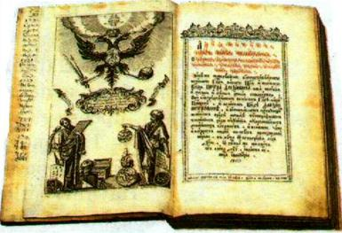
Вопрос №15
Знаменитое пособие с правилами хорошего тона называлось:
1) «Домострой»;
2) «Книга о скудости и богатстве»;
3) «Юности честное зерцало».

Slide 18
Вопрос № 16
Установите соответствие между понятиями их определениями:
1) мануфактура 2) ассамблея 3) протекционизм
а) экономическая политика государства, направленная на поддержку отечественного производства путем ограничения ввоза товаров и оказания экономической помощи предпринимателям;
б) собрание- бал с участием женщин в домах российской знати;
в) предприятие с разделением труда, где каждый работник выполняет определённые операции.

Slide 19
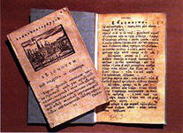
Вопрос № 17
Как называлась первая печатная газета в России?
1) «Куранты»;
2) «Ведомости»;
3) «Колокол».

Slide 20
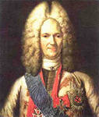
Вопрос № 18
Кто из деятелей XVIII в. прошел путь от денщика Петра I до светлейшего князя, генералиссимуса?
1) А.Д. Меншиков;
2) Г.А. Потемкин;
3) П.А. Румянцев.

Slide 21
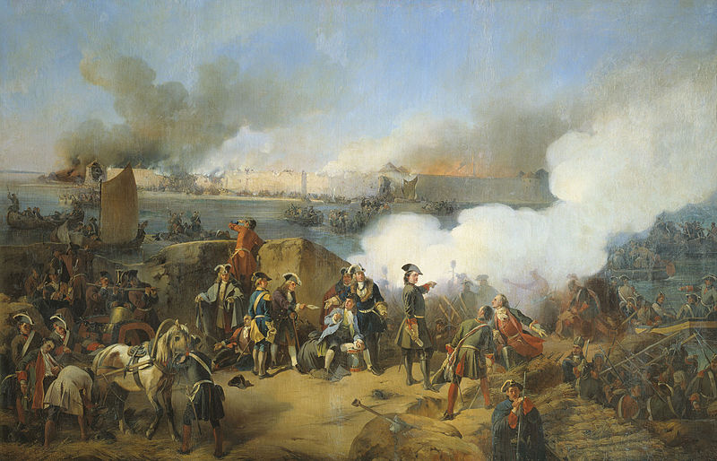
Вопрос № 19
Победа в этой войне выдвинула Россию в разряд великих держав Европы, обеспечила выход к Балтийскому морю:
1)Смоленская война;
2)Северная война;
3) Русско-шведская война 1741-1743 гг..

Slide 22
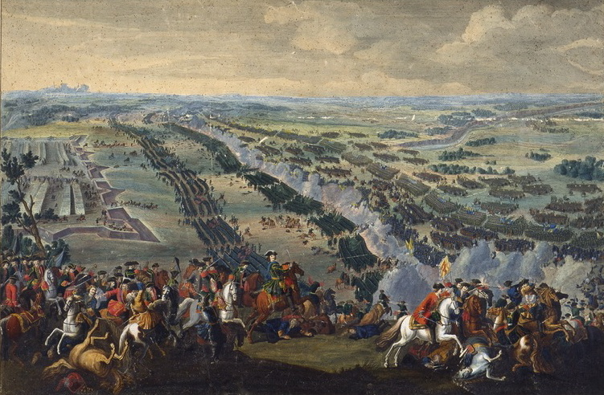
Вопрос № 20
«Воины! Вот пришел час, который решит судьбу Отечества. Итак, не должны вы помышлять, что сражаетесь за Петра, но за государство, Петру врученное, за род свой, за отечество». Этот приказ Петра был зачитан накануне:
1) Сражения у деревни Лесной.
2) Прутского похода;
3) Полтавской битвы;

Slide 23
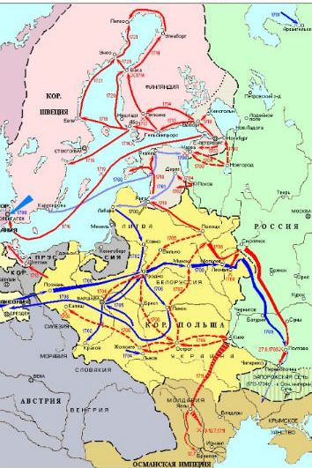
Вопрос № 21
В ходе какой войны произошли сражение у деревни Лесной, морские сражения у мыса Гангут и острова Гренгам?
1) Семилетней;
2) Крымской;
3) Северной.

Slide 24
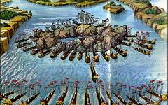
Вопрос № 22
Знаменитое морское сражение в период Северной войны:
1) Азовское;
2) Гангутское;
3) Балтийское.

Slide 25
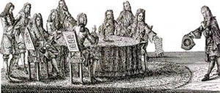
Вопрос № 23
По итогам Северной войны был заключен:
1) Андрусовский мир;
2) Белградский мир;
3) Ништадтский мир.

Slide 26
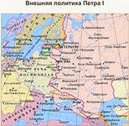
Вопрос № 24
Расположите события в хронологической последовательности.
1) Северная война;
2) Азовские походы;
3) Великое посольство.

Slide 27
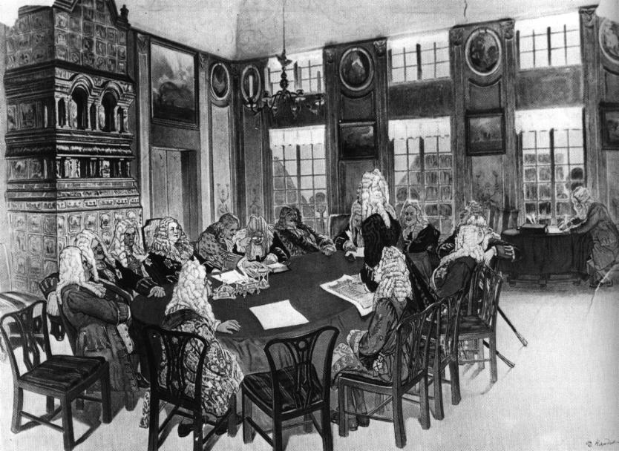
Вопрос №25
Высшим правительственным учреждением при Петре 1 стал:
1) Сенат;
2) Синод;
3) Юстиц-коллегия.

Slide 28
Вопрос №26
Какие из перечисленных понятий, терминов возникли в ходе государственных преобразований Петра I?
А) Судебник;
Б) Коллегии;
В) Избранная рада;
Г) Табель о рангах;
Д) Новоторговый устав;
Е) Духовный регламент.
Укажите верный ответ.
1) АВГ 2) АГД 3) БГЕ 4) ВГД

Slide 29
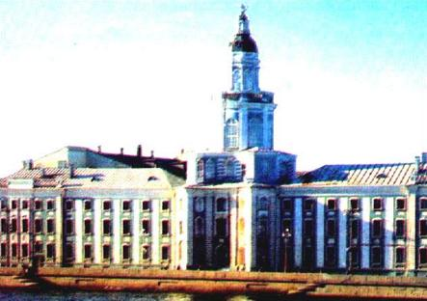
Вопрос № 27
Как называлось крупное научное учреждение, основанное Петром, где хранились собрания минералов, древних монет, находились зоологический кабинет, этнографическая коллекция?
1) Ассамблея;
2) Библиотека;
3) Кунсткамера.

Slide 30
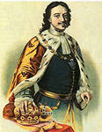
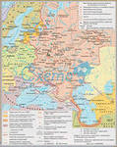
Вопрос № 28
Принятие Петром I титула императора и провозглашение России империей произошло в
1) 1709 г.;
2) 1711 г.;
3)1721 г.

Slide 31
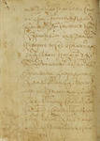
Вопрос № 29
В 1722 г. Петр I принял Указ о престолонаследии, в результате которого государь получил право
1) выбирать наследника вместе с Сенатом;
2) лично выбирать и назначать наследника;
3) передавать престол только по мужской линии.

Slide 32
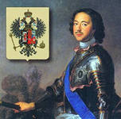
Вопрос № 30
Годы царствование Петра I:
1) 1676-1682гг;
2) 1676-1681гг;
3) 1682-1725гг.

Slide 33
Ответы
1-3 16-1в, 2б, 3а
2-2 17 -2
3-1 18-1
4-3 19-2
5-1 20-3
6-4 21-3
7-4,6,2,3,5,1. 22-2
8-2 23-3
9-3 24-2,3,1
10-2,3 25-1
11-1 26-3
12-1 27-3
13-3 28-3
14-1 29-3
15-3 30-3

Slide 34
Критерии оценок
30-25 - «5»
24-20 - «4»
19-15 - «3»
14-2 - «2»

Slide 35
Литература
1.История России: Конец XVI – XVIII век: Учебник для 7 кл. общеобразовательных учреждений/ А. А. Данилов, Л. Г. Косулина. – М.: Просвещение, 2006. – 240 с.
2. Программа по истории России для 6 – 9 классов. А. А. Данилов, Л. Г. Косулина. / Программы общеобразовательных учреждений. История. Обществознание. 5 - 11 кл./. – М.: Просвещение, 2007. – 128 с.
3.Серов Б. Н., Соловьев К. А. Поурочные разработки по истории России: конец XVI – XVIII век. 7 класс. – М.: ВАКО, 2006. – 208 с.
4.Ресурсы сети Интернет.

